Slide 1
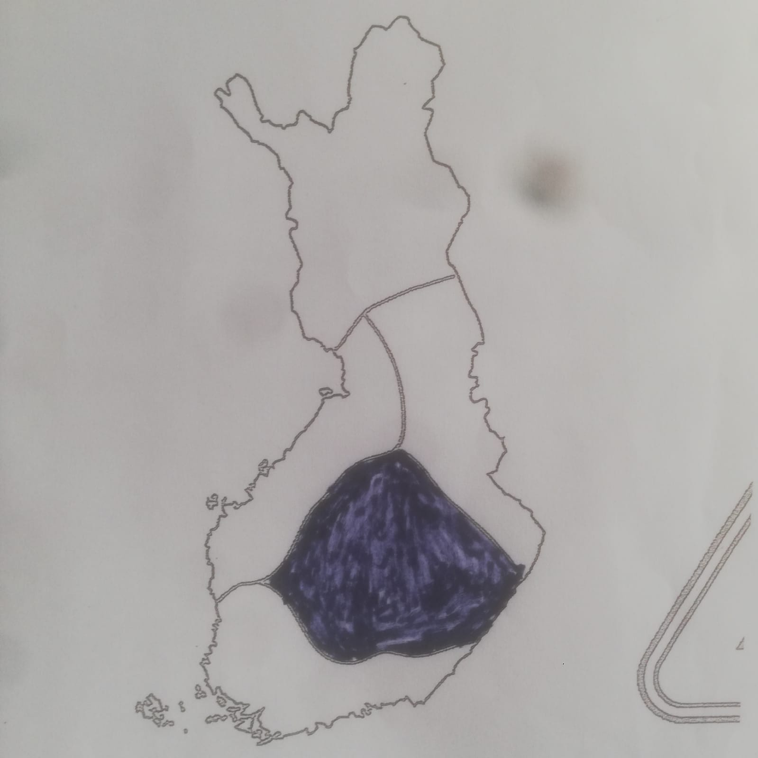
KAUPUNGIT
Jyväskylä
Kuopio
Joensuu
Lisalmi
Tampere

Slide 2
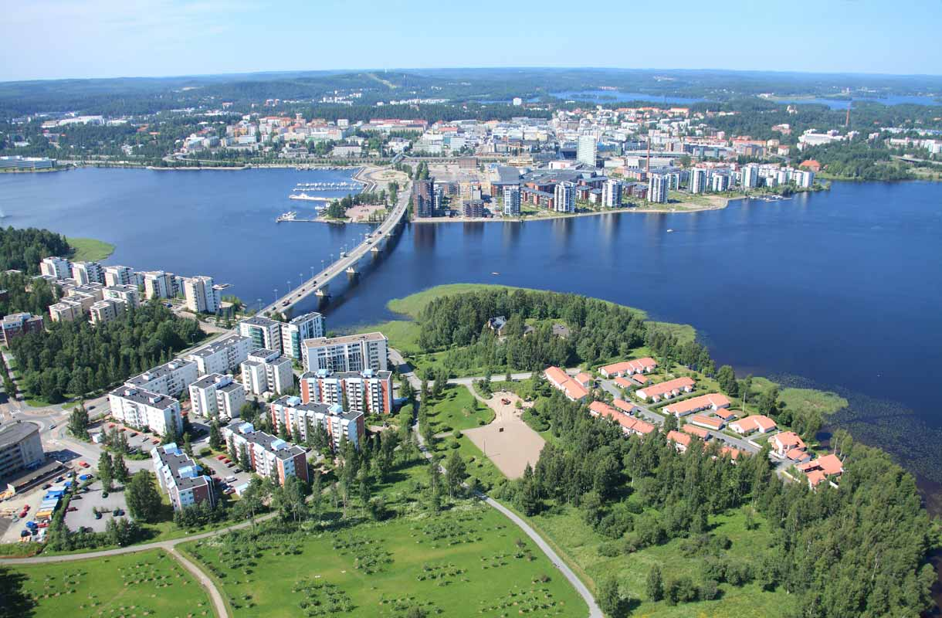
Jyväskylä
Jyväskylä on kaupunki ja kunta Länsi-Suomessa
Sen väkiluku on 138,109
https://www.rantapallo.fi/suomi/jyvaskyla/

Slide 3
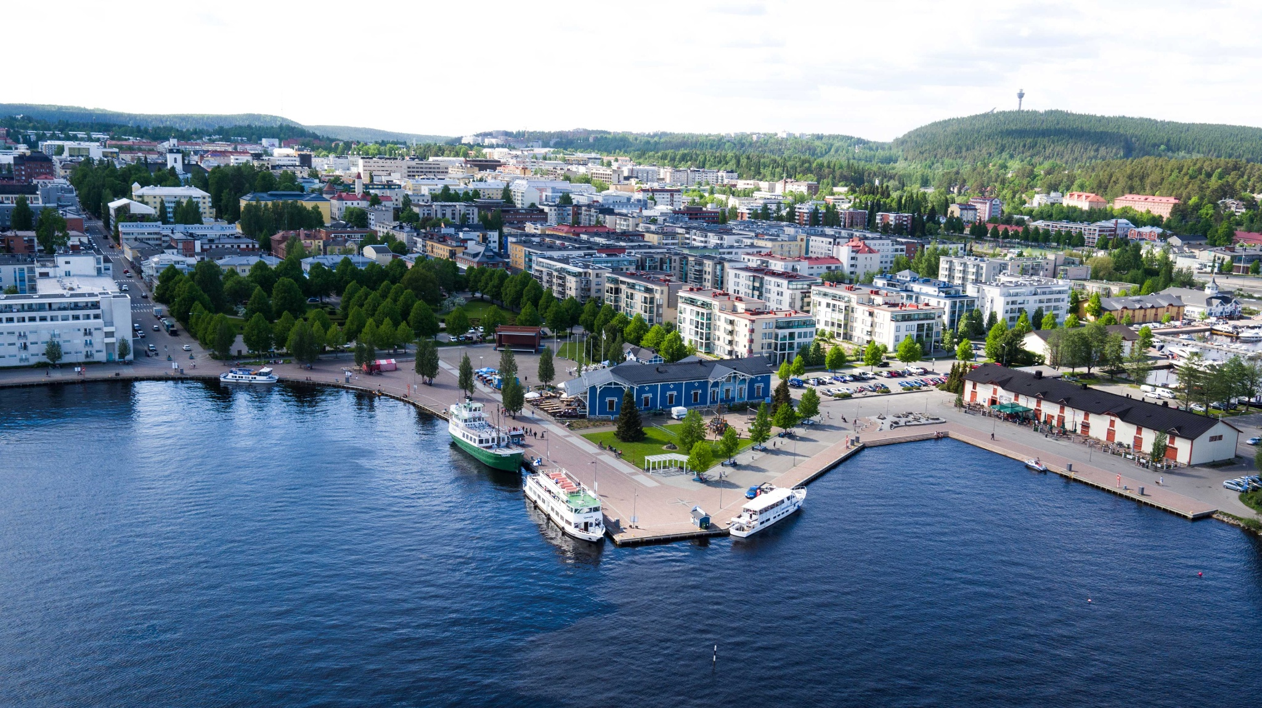
Kuopio kuopio myos on kaupunki ja kunta Länsi-Suomessa
Sen väkiluku on 120,246
https://img2.oastatic.com/img2/47999449/834x417r/kuopio-city-and-passenger-harbour.jpg

Slide 4
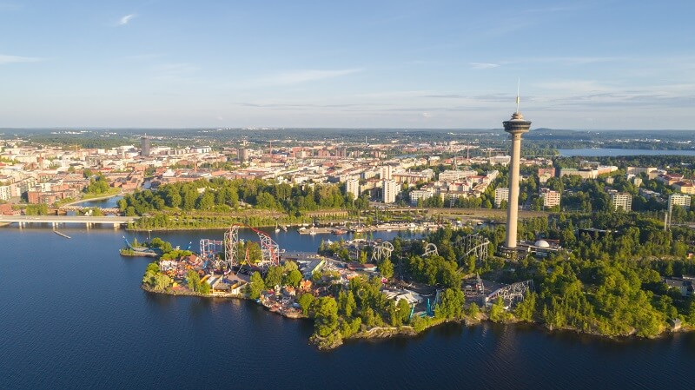
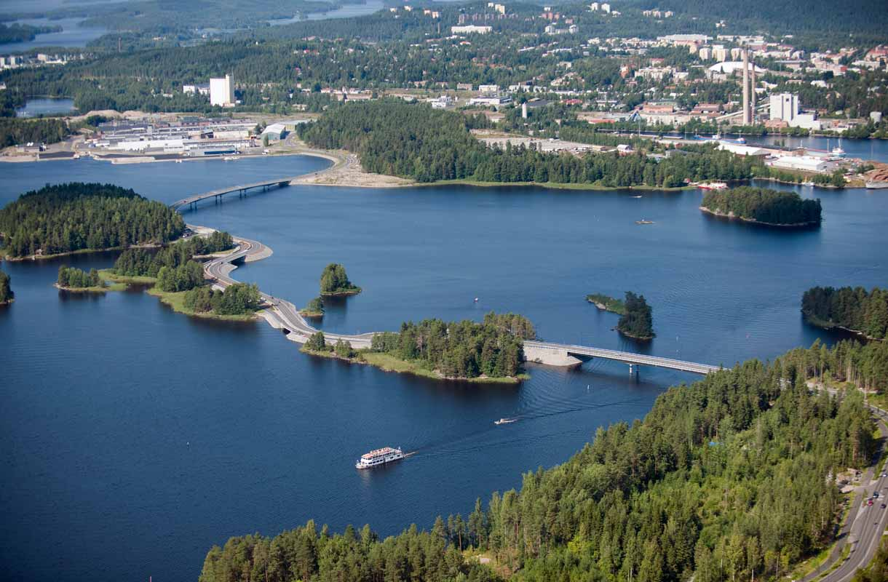
Maiseman aluet
https://www.rantapallo.fi/suomi/kuopio/
https://finlandiapuisto.fi/p-content/uploads/2018/02/tampere_finlandiapuisto-1.jpg add text

Slide 5
Suomen suurin jarvi on Saimaa
Muita suuria jarviä ovat Kallavesi, Päijänne, Keitele ja Näsijärvi.
Jarvi-suomi on Suomen tärkein metsäteollisuusalue

